Slide 1
Министерство образования и науки Самарской области Государственное автономное учреждение дополнительного профессионального образования Самарской области «Институт развития образования»
Номинация: «Адаптированные контрольно-измерительные материалы для оценки достижения обучающимися с ОВЗ образовательных результатов»
Интерактивный тест «Фартук с нагрудником» по профильному труду (швейное дело) для 6-7 классов
Составила: Чуватова Любовь Петровна, учитель
Государственное бюджетное образовательное учреждение Самарской области «Школа-интернат для обучающихся с ограниченными возможностями здоровья с. Малый Толкай»
с. Малый Толкай 2024г.

Slide 2
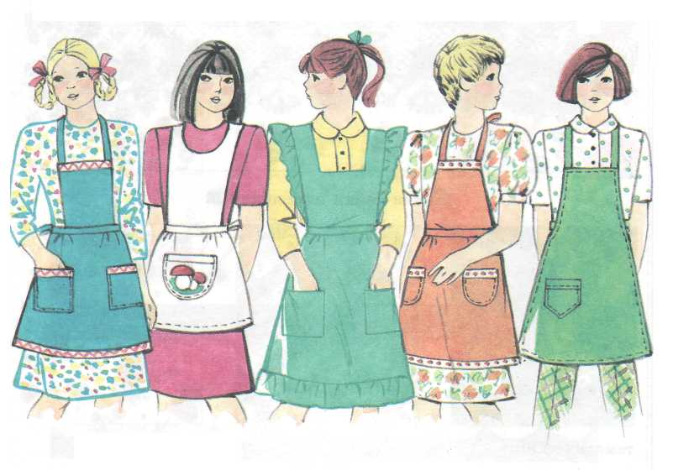
Интерактивный тест
ГБОУ школа-интернат с. Малый Толкай
Фартук с нагрудником
Профильный труд (швейное дело) для 6-7 классов
Чуватова Любовь Петровна, учитель.

Slide 3
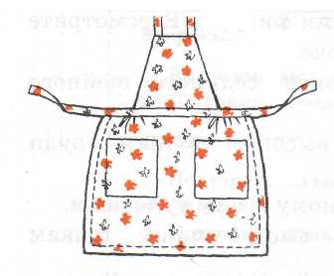
ФАРТУК - это
Подумай ещё!
• специальная одежда
• нательное белье
• лёгкое платье
Молодец!

Slide 4
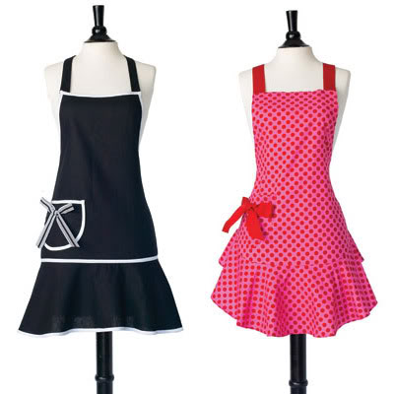
ФАРТУК предназначен
для …
Подумай ещё!
• защиты одежды от загрязнения
• защиты одежды от солнечных лучей
Молодец!

Slide 5
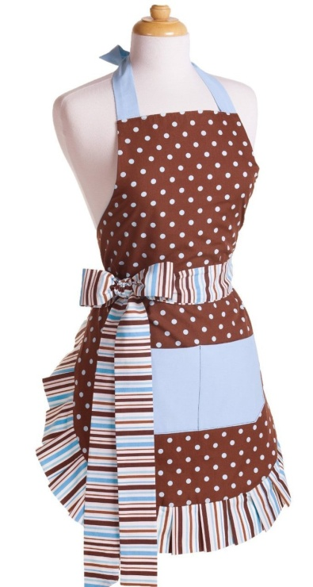
ФАРТУК можно сшить из
Подумай ещё!
• тканей химического
происхождения
• любых тканей
• тканей натурального происхождения
Молодец!

Slide 6
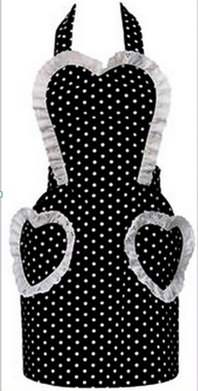
Ткани для ФАРТУКА:
Подумай ещё!
• шифон, крепдешин
• ситец, сатин, бязь, мадаполам,
батист
• сукно, драп, бостон, бобрик
Молодец!

Slide 7
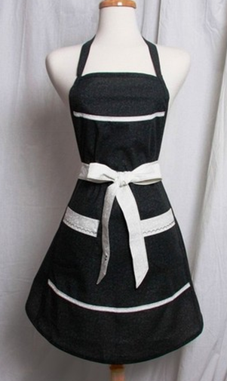
Свойства тканей для ФАРТУКОВ :
Подумай ещё!
• прочные, хорошо стираются
• непрочные, имеют блеск
Молодец!

Slide 8
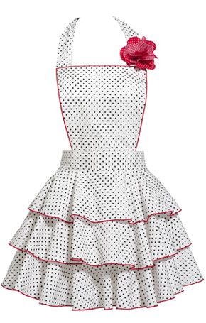
Детали, из которых состоит ФАРТУК
Подумай ещё!
• основная деталь, карман
• перед, спинка, пояс, карман
• нижняя часть, нагрудник,
бретель, пояс, карман
Молодец!

Slide 9
ПАРНЫЕ детали:
Подумай ещё!
• нагрудник, бретель, пояс, карман
• нагрудник, бретель, карман
• нижняя часть, нагрудник, бретель, пояс, карман
Молодец!

Slide 10
При пошиве ФАРТУКА используют:
Подумай ещё!
• краевые и соединительные швы
• краевые швы
• соединительные швы
Молодец!

Slide 11
Какой машинный шов относится к краевым швам:
Подумай ещё!
• запошивочный шов
• двойной шов
• шов в подгибку
Молодец!

Slide 12
При пошиве ФАРТУКА используют:
Подумай ещё!
• шов вподгибку с открытым срезом
• шов вподгибку с закрытым срезом и обтачной шов
• окантовочный шов
Молодец!

Slide 13
Бретели ФАРТУКА можно обработать:
Подумай ещё!
• обтачным швом
• стачным швом
• запошивочным швом
Молодец!

Slide 14
На какой ткани легче всего определить
лицевую сторону?
Подумай ещё!
• на гладкокрашеной
• на ткани с печатным рисунком
• на пестроткани
Молодец!

Slide 15
Смётывание - это:
Молодец!
Подумай ещё!
• временное соединение мелкой детали с крупной временными стежками
• соединение двух деталей, примерно равных по величине, временными стежками
• закрепление подогнутого края детали временными стежками

Slide 16
Стачивание - это:
Молодец!
Подумай ещё!
• прокладывание строчки для закрепления подогнутого края детали
• соединение разных по величине деталей машинной строчкой
• соединение приблизительно равных по величине деталей машинной строчкой

Slide 17
Какой регулятор используют для
изменения длины стежка:
Подумай ещё!
• регулятор подъема зубчатой рейки
• регулятор натяжения верхней нити
• регулятор строчки
Молодец!

Slide 18
Как называется деталь, которая
продвигает ткань на машине:
• игла
Подумай ещё!
• зубчатая пластина
• прижимная лапка
Молодец!

Slide 19
МОЛОДЕЦ! ТЫ ХОРШО СПРАВИЛСЯ С ЗАДАНИЕМ. Для выхода из теста нажми клавишу Esc

